Slide 1
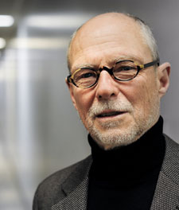
Keith Moxey
The Practice of Theory, Cornell University Press, 1994
The Practice of Persuasion: Paradox & Power In Art History, Cornell University Press, 2001.
Visual Time: The Image in History, Duke University Press, 2013

Slide 2
„Jazykové znaky jsou podle Derridy arbitrérními konstrukty, jejichž význam není trvalý ani stabilní. Jazyk funguje tak, že doplňuje absentující přítomnost významu. To znamená, že významy jazykových reprezentací jsou vždy iluzorní, protože jsou závislé na metafyzických zásadách, které nejsou udržitelné. Derridovy texty se tedy většinou zabývají zviditelňováním klamavé schopnosti (deceptiveness) jazyka, tím, jak zároveň vyvolává i maskuje význam, a jak tento ‚logocentrismus‘ pracuje s jinými texty.“
(The Practice of Theory, s. 6)

Slide 3
„Pokud je jazyk nutně poznamenán metafyzikou (metaphysical significance – doslovně významem, smyslem nebo dosahem metafyziky), jejž si neuvědomujeme, pokud jazyk závisí na hře absentující přítomnosti, která více slibuje, než co může kdy splnit, jak se potom dívat na projekt historie?“
(Ibidem, s. 6)

Slide 4
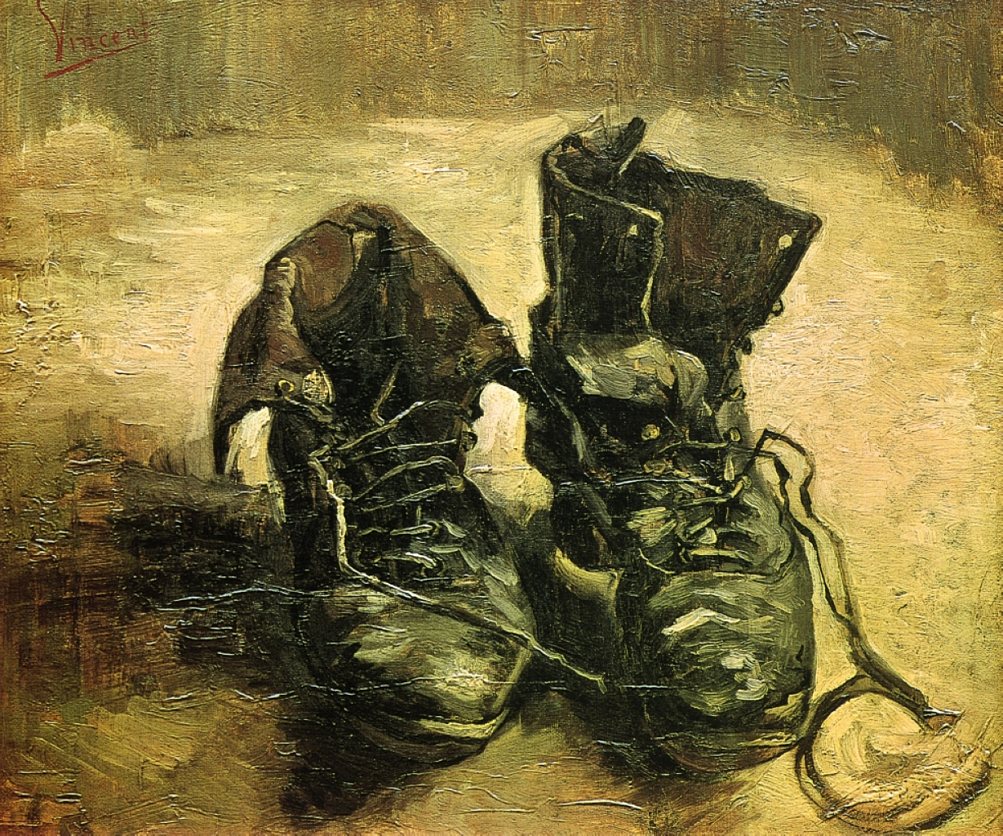
Derrida: Réstitutions (de la vérité en pointure) In: La Vérité en peinture (Truth in Painting)
Martin Heidegger:
Der Ursprung des Kunstwerkes (1935–36); Zdroj umeleckého diela 2015
Meyer Schapiro: „The Still Life as a Personal Object: A Note on Heidegger and Van Gogh (1968),” in: Donald Preziosi (ed.), The Art of Art History

Slide 5
Martin Heidegger:
„Z temnoty otevřeného vnitřku bot hledí její upracovaný krok. V tuhé a nerovné tíze bot je nahromaděna vytrvalost její těžké pomalé chůze rozlehlou a jednotvárnou polní brázdou, ošlehávanou surovým větrem. Na kůži bot zůstává vlhkost a úrodnost půdy. Pod podrážkami klouže osamělá polní cesta. V botách se chvěje tiché volání země, její tichý dar dozrávajícího obilí a její nevysvětlitelný ústup z bezútěšného a neplodného zimního pole. Tento nástroj je prostoupen trpěnou úzkostí jak zajistit každodenní chléb, je prostoupen radostí beze slov, že byl opět nedostatek překonán, strach z nadcházejícího porodu a děs ze smrti, která hrozí odevšad. Tento nástroj patří zemi a je chráněn ve světě venkovanky. Z tohoto ochranného vlastnictví nástroj vyrůstá do svého sebe-spočinutí (Insichruhen).“

